Slide 1
OBIEGI TEORETYCZNE
Obiegi teoretyczne rozpatruje się przy następujących założeniach upraszczających:
Czynnikiem roboczym jest gaz doskonały
Masa czynnika w cylindrze w czasie obiegu jest stała,
Sprężanie i rozprężanie odbywa się izentropowo (adiabatycznie)
Ciepło zostaje dostarczone do czynnika przez izochoryczne (obieg Otto), izobaryczne (obieg Diesla) lub izochoryczne i izobaryczne (obieg Sabathe) podgrzewanie gazu i odprowadzanie ciepła jest przez izochoryczne oziębianie; skład chemiczny gazu nie ulega zmianie
Ciepło właściwe przy stałym ciśnieniu i przy stałej objętości pozostają stałe
Przemiany termodynamiczne obiegu teoretycznego odbywają się dostatecznie wolno, prędkości przepływu są równe zeru i nie występują straty przepływu

Slide 2
Konspekt wykładów z przedmiotu
OKRĘTOWE SILNIKI TŁOKOWE
Sem IV
Ewentualne pytania proszę kierować na adres mailowy: k.witkowski@wm.umg.edu.pl

Slide 3
Rys.1.1. Obiegi teoretyczne silników spalinowych: a) obieg Otto, b) obieg Diesla, c) obieg Sabathe

Slide 4
Obiegi rzeczywiste - wykresy indykatorowe
Wykresy obiegów rzeczywistych (wykresy indykatorowe) wykonywane są najczęściej we współrzędnych p-V lub p-α.
Wykonuje się także wykresy typu słupkowego (ciśnienia w cylindrze).
Wyróżnia się więc wykres indykatorowy:
Zamknięty (normalny),
Rozwinięty,
Słupkowy: ciśnienia maksymalnego w cylindrze (pmax) i ciśnienia sprężania (pc)
Do wykonania wykresów indykatorowych używa się indykatorów mechanicznych i coraz częściej elektronicznych

Slide 5
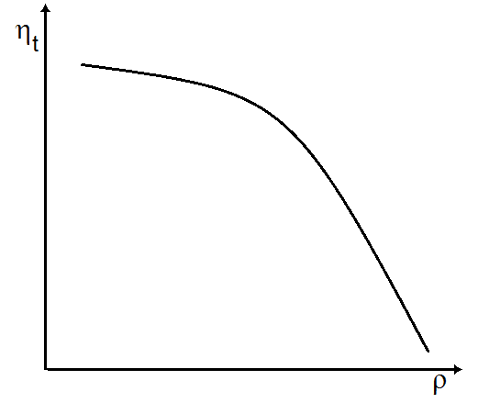
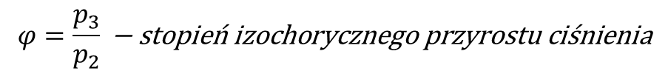
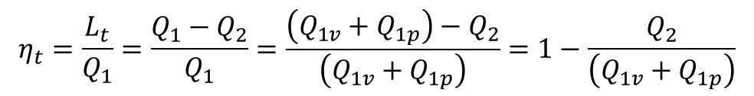
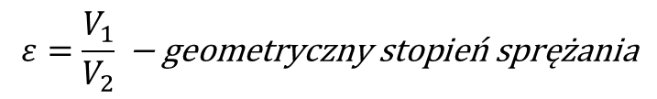

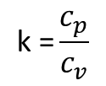

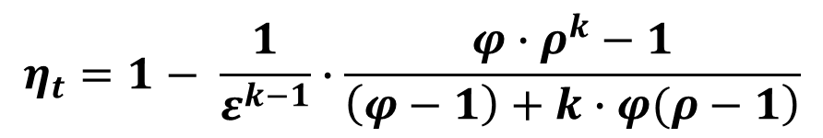

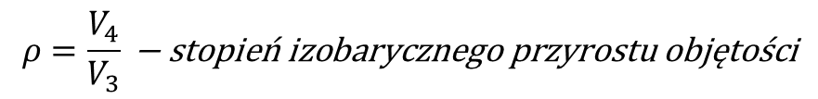
$$η_{t}=\frac{L_{t}}{Q_{1}}=\frac{Q_{1}−Q_{2}}{Q_{1}}=\frac{\left(Q_{1v}+Q_{1p}\right)−Q_{2}}{\left(Q_{1v}+Q_{1p}\right)}=1−\frac{Q_{2}}{\left(Q_{1v}+Q_{1p}\right)}$$
$$Q_{1v}=m∙c_{v}∙\left(T_{3}−T_{2}\right)$$
$$Q_{1p}=m∙c_{p}∙\left(T_{4}−T_{3}\right)$$
$$Q_{2}=m∙c_{v}∙\left(T_{5}−T_{1}\right)$$
$$\text{k} \text{=}\frac{c_{p}}{c_{v}}$$
$$ε=\frac{V_{1}}{V_{2}}\text{ − }\text{geometryczny} \text{stopie}\text{ń }\text{spr}\text{ęż}\text{ania}$$
$$φ=\frac{p_{3}}{p_{2}}\text{ − }\text{stopie}\text{ń }\text{izochorycznego} \text{przyrostu} \text{ci}\text{ś}\text{nienia}$$
$$ρ=\frac{V_{4}}{V_{3}}\text{ − }\text{stopie}\text{ń }\text{izobarycznego} \text{przyrostu} \text{obj}\text{ę}\text{to}\text{ś}\text{ci}$$
$$η_{t}=1− \frac{1}{ε^{k−1}}∙\frac{φ∙ρ^{k}−1}{\left.\left(φ−1\right)+k∙φ(ρ−1\right)}$$

Slide 6
Rys.3.1. Wykresy obiegów rzeczywistych dla silnika: a) czterosuwowego i b) dwusuwowego; S- skok tłoka, h_{w} wysokość okien wlot/wylot

Slide 7
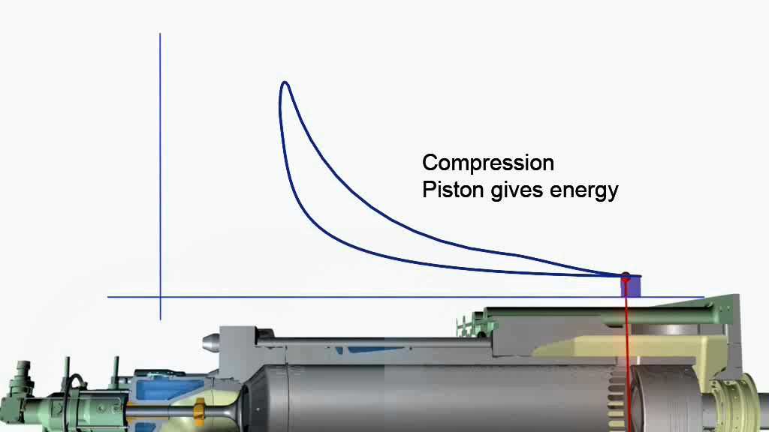

Slide 8
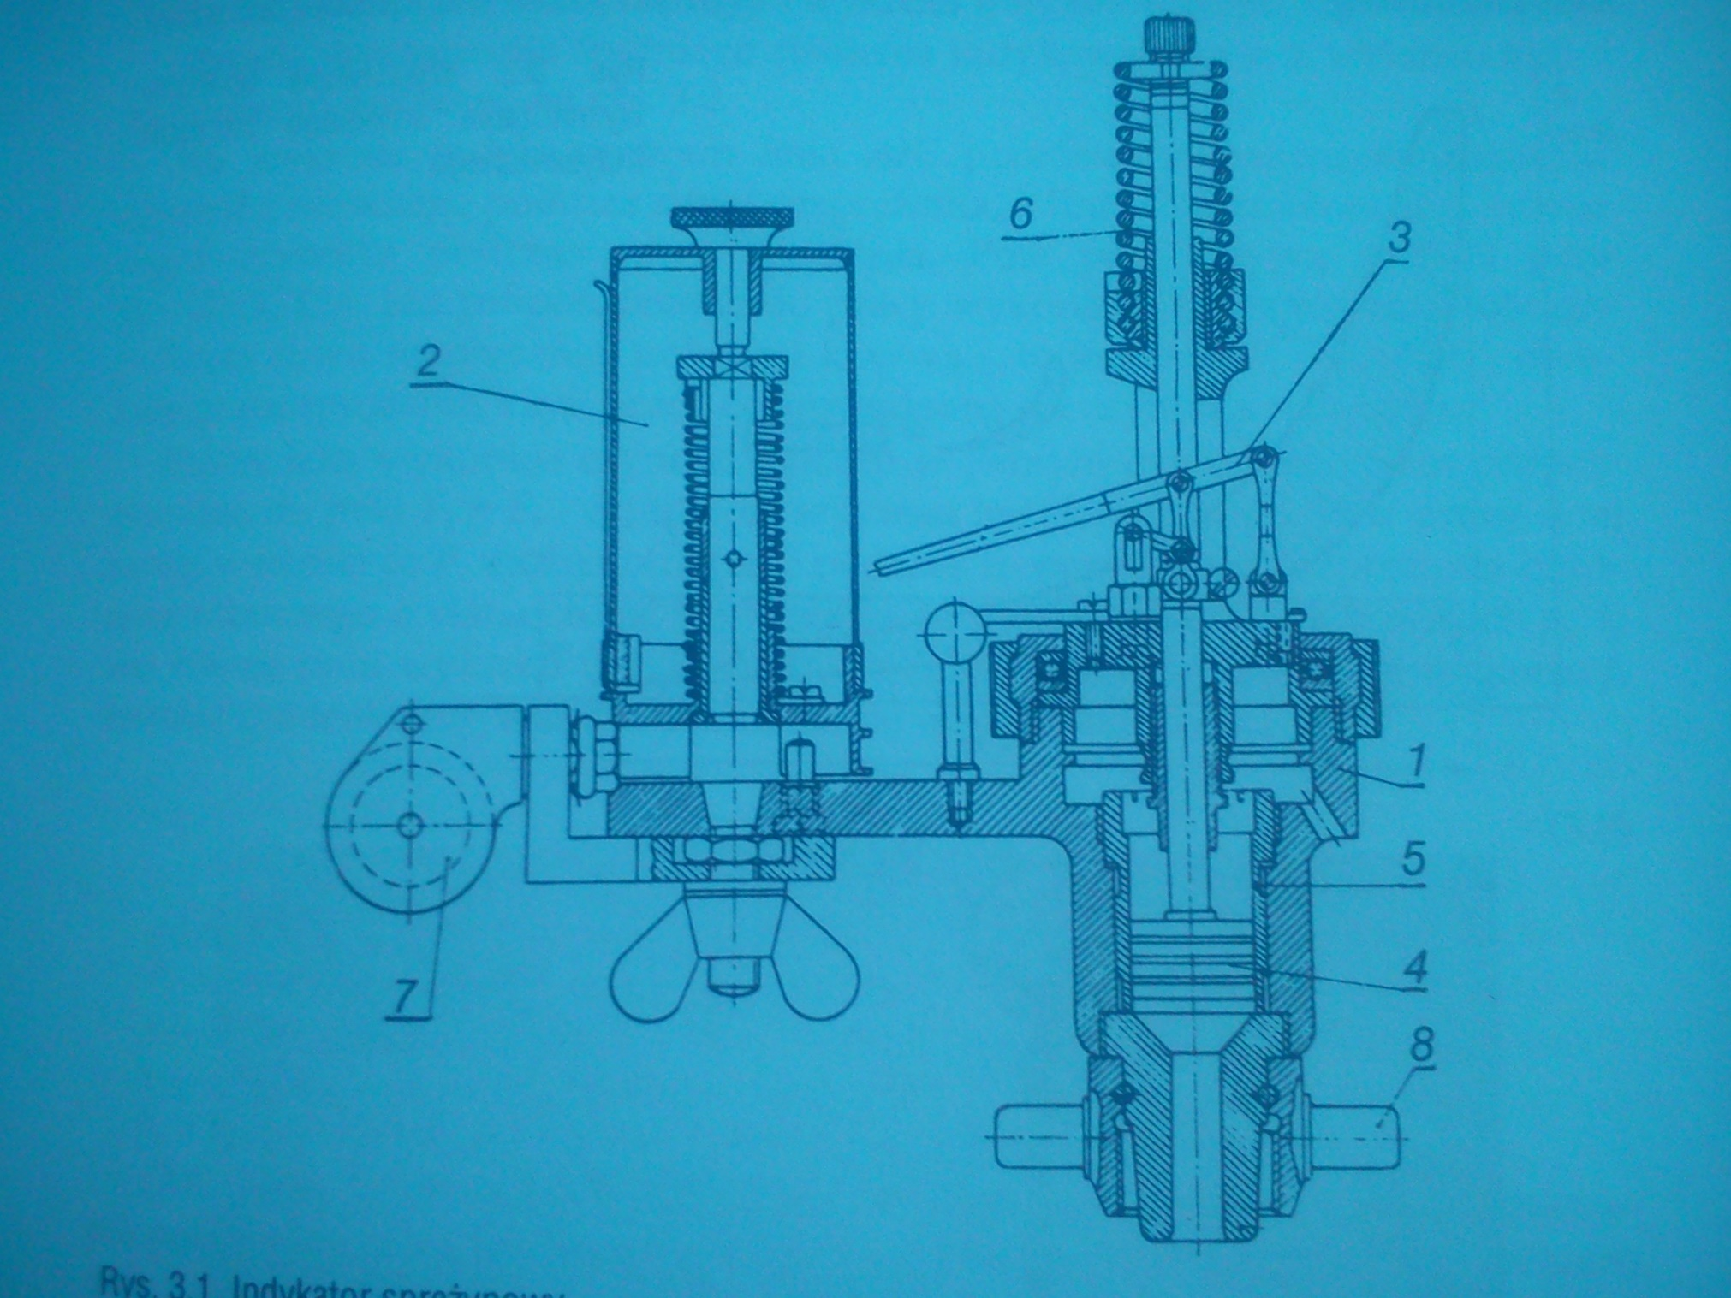
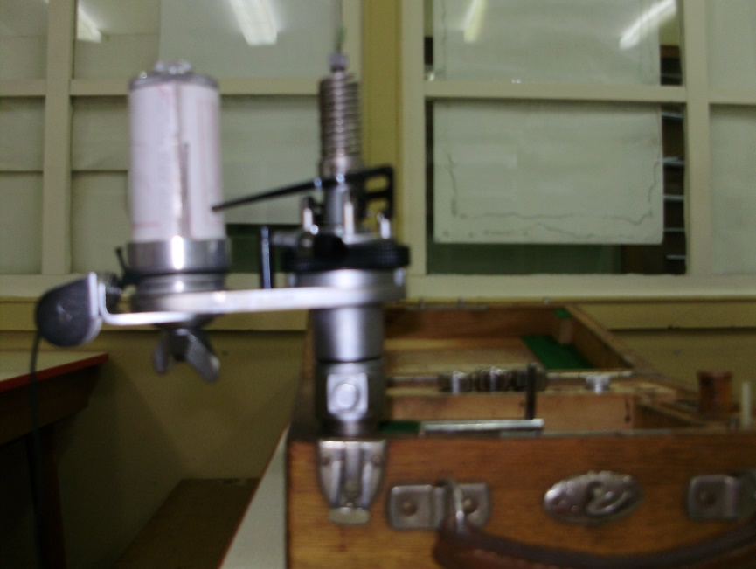

Slide 9
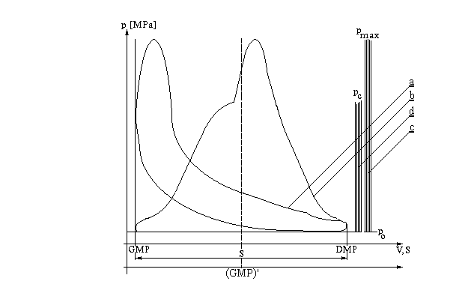
Przykład wykresów indykatorowych zdjętych indykatorem mechanicznym: a - wykres normalny, b - wykres rozwinięty, c - wykres słupkowy ciśnienia spalania, d - wykres słupkowy ciśnienia sprężania, (GMP)′ - dla wykresu rozwiniętego

Slide 10
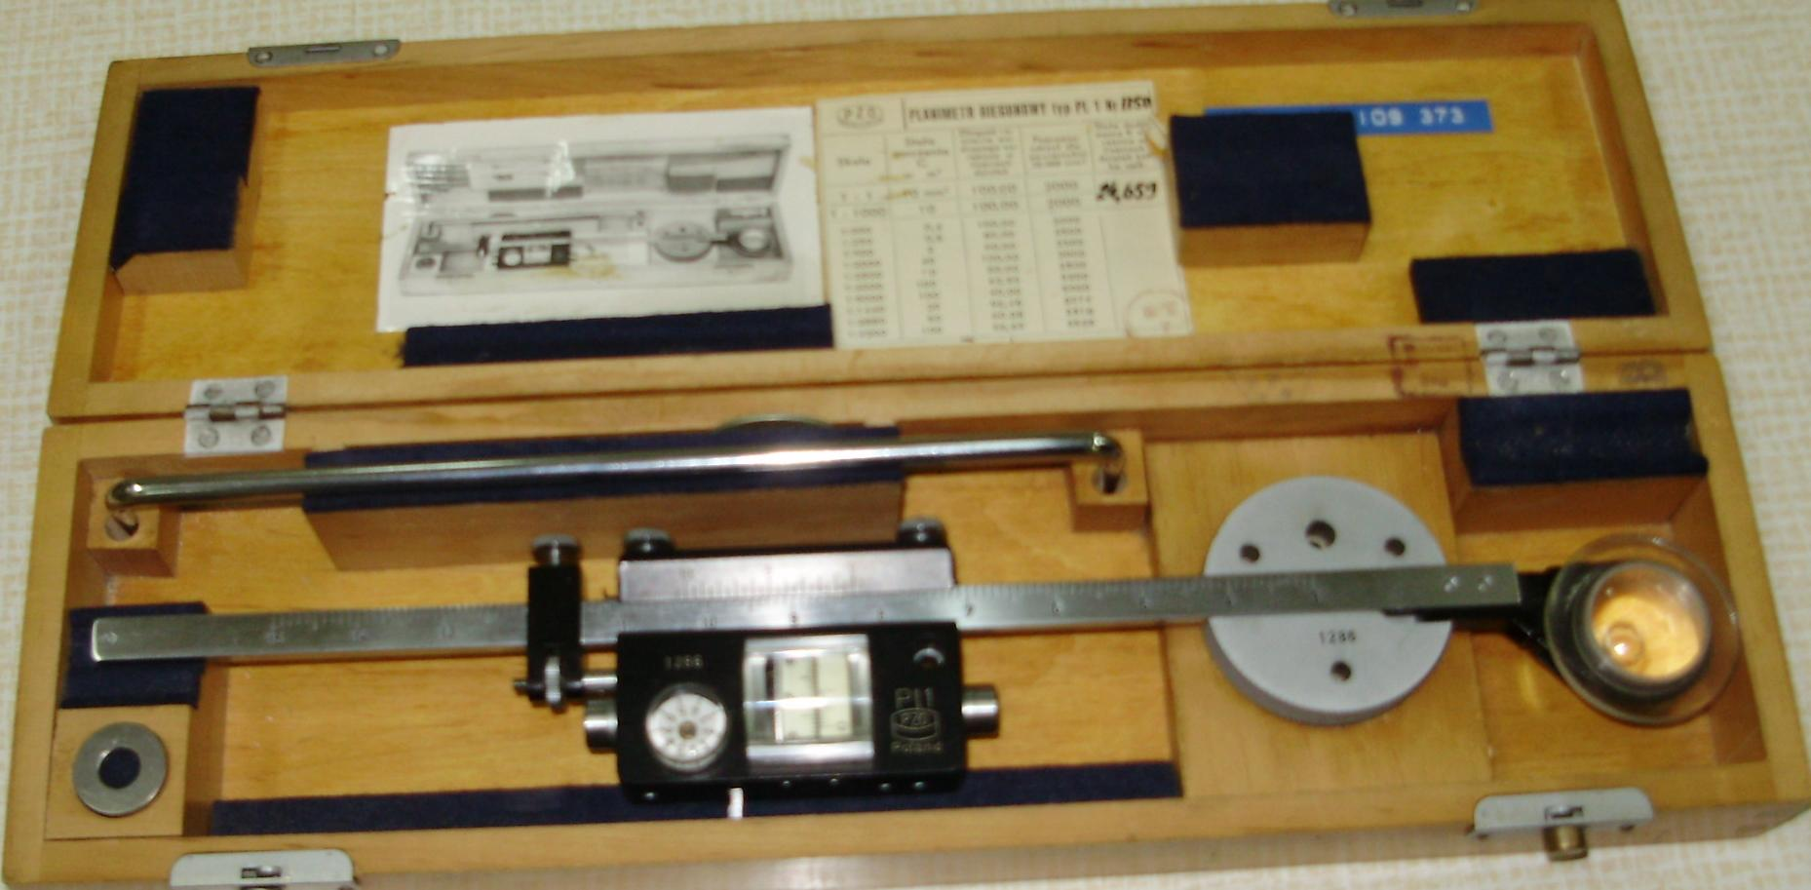
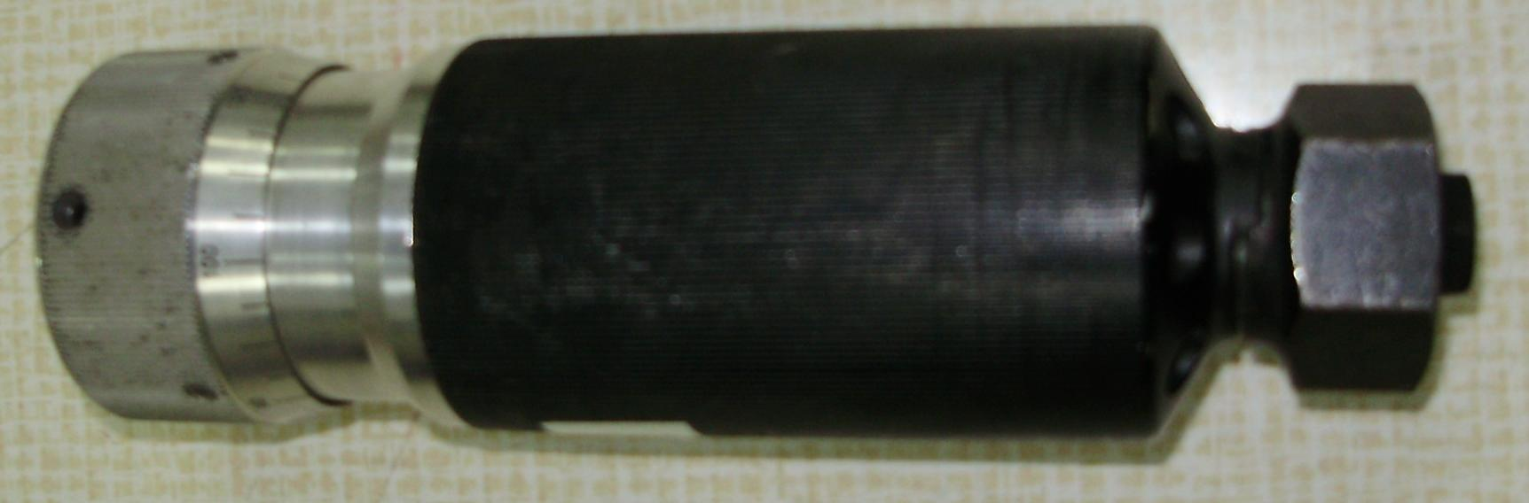

Slide 11
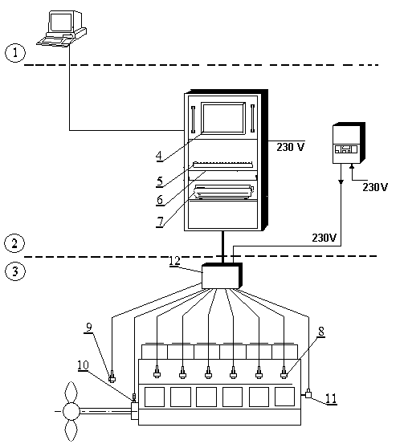
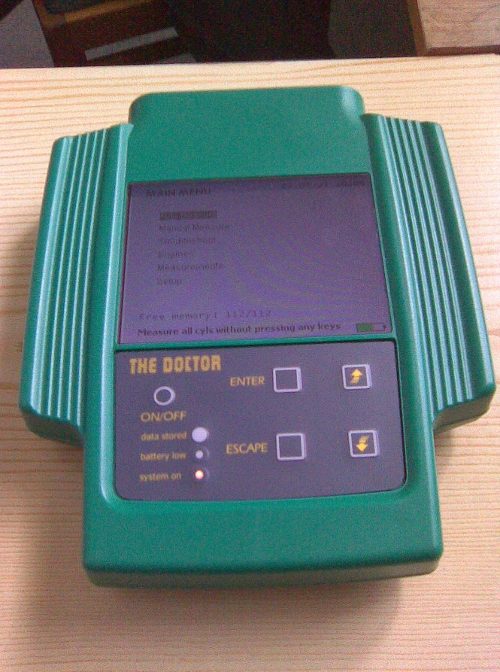
Schemat blokowy stacjonarnego indykatora elektronicznego NK-100 firmy Autronica: 1 – mostek nawigacyjny, 2 – centrala manewrowo-kontrolna, 3 – siłownia, 4 – monitor, 5 – klawiatura, 6 – trackball, 7 – drukarka, 8 – czujniki ciśnienia w cylindrze, 9 – czujnik ciśnienia paliwa w układzie wtryskowym, 10 – czujnik położenia wału korbowego, 11 – czujnik ciśnienia powietrza ładującego, 12 - wzmacniacze sygnału i przetworniki A/C.
Przykład indykatora elektronicznego typu przenośnego

Slide 12
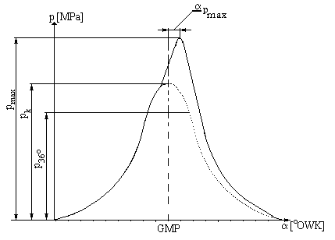
Rozwinięty wykres indykatorowy otrzymany z indykatora elektronicznego i jego wielkości charakterystyczne: p_{max} – maksymalne ciśnienie spalania, p_{k} – ciśnienie sprężania, p₃₆º (lub p_{exp}) – ciśnienie ekspansji odczytywane 36 stopni OWK po GMP, α_{pmax} – kąt po GMP uzyskania w cylindrze maksymalnego ciśnienia

Slide 13
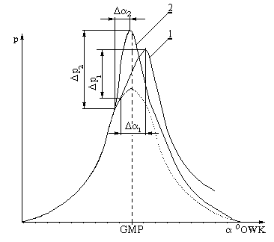
Wykres indykatorowy wzorcowy (1) i o dużej wartości Δp/Δ∝ (2).

Slide 14
Doładowanie silników okrętowych
Cel doładowania:
Celem doładowania jest dostarczenie do cylindrów silnika możliwie jak największej masy powierza (świeżego ładunku) co umożliwić może skuteczne spalanie większych dawek wtryskiwanego paliwa.
Realizacja celu:
sprężenie i schładzanie powietrza po sprężeniu (przed jego dostarczeniem do cylindrów) – najczęściej z wykorzystaniem sprężarki napędzanej turbiną gazową (turbosprężarka).

Slide 15
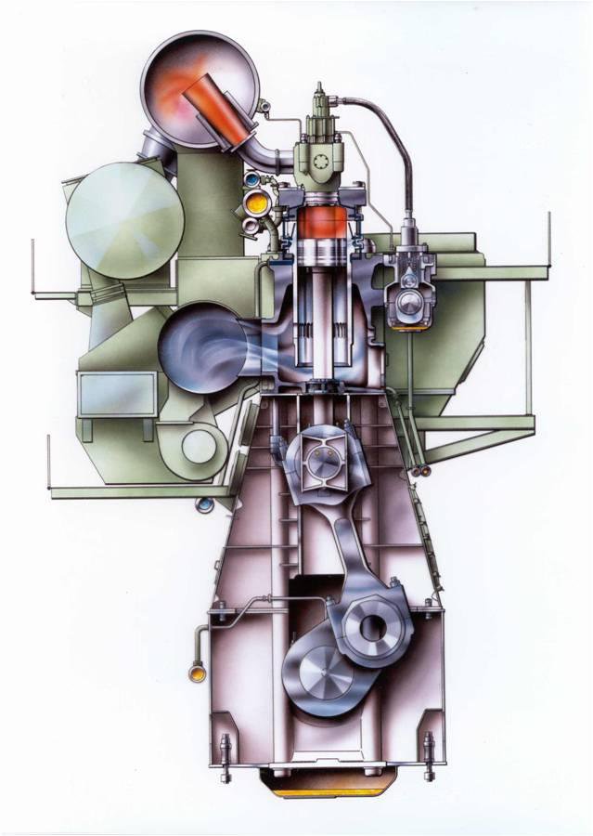
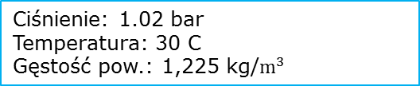
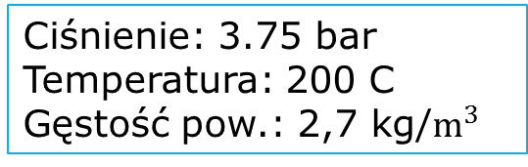
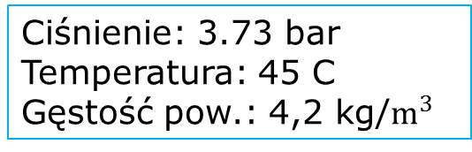
Ciśnienie: 1.02 bar
Temperatura: 315 C
Ciśnienie: 3.0 bar
Temperatura: 460 C
Chłodnica
powietrza

Slide 16
Podział układów doładowania silników okrętowych
W silnikach okrętowych stosowane są następujące turbosprężarkowe układy doładowania:
pulsacyjne
stałociśnieniowe
pojedynczego ciągu spalin (SPES)
Obecnie dąży się do możliwie jak najszerszego stosowania układów stałociśnieniowych

Slide 17
Doładowanie pulsacyjne:
schemat układu, b) wykres ciśnienia.
1- cylinder, 2- turbina, 3- sprężarka, 4- kolektor dolotowy powietrza

Slide 18
Doładowanie stałociśnieniowe: a) schemat układu, b) wykres ciśnienia. 1- cylinder, 2- turbina, 3- sprężarka, 4- kolektor wlotowy powietrza, 5 kolektor wylotowy spalin

Slide 19
System SPES - przemiennik impulsów

Slide 20
Charakterystyki wydajnościowe sprężarki G_{k} i pompy wirowej Q:
K_{p}- krzywa pompowania, K_{h}- krzywa przełykowa silnika

Slide 21
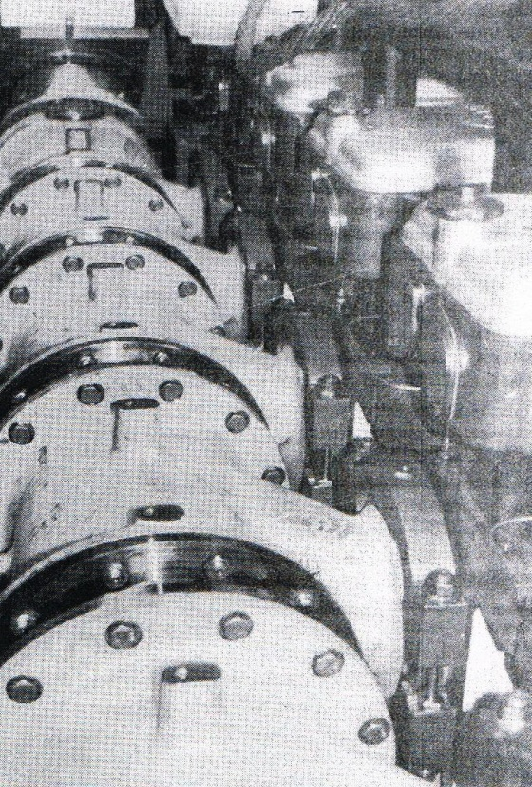
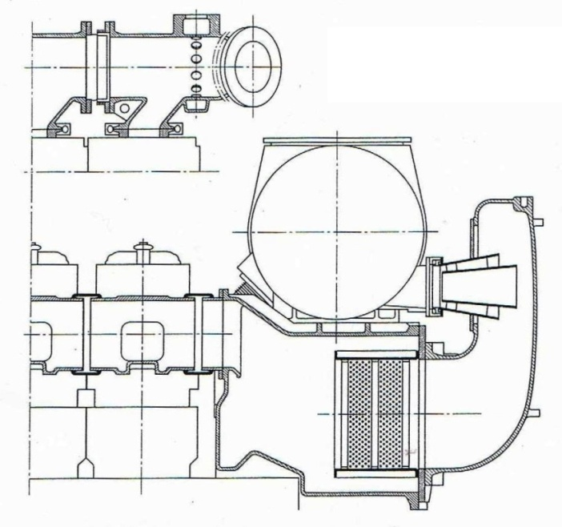
Tendencje rozwojowe układów doładowania silników okrętowych
Układy stałociśnieniowe coraz częściej stosowane są w relatywnie „małych” silnikach czterosuwowych. Przykład może stanowić silnik MAN L32/40
a)
b)
Stałociśnieniowe zasilanie turbiny silnika 4-suwowego MAN L32/40:
a – schemat układu doładowania,
b – widok kolektora zbiorczego spalin

Slide 22
Szanowni Państwo
po opanowaniu materiału (konspekt wykładów i polecane podręcznik)i dotyczącego: wykresów teoretycznych, rzeczywistych i doładowania silników okrętowych powinniście miedzy innymi umieć odpowiedzieć na następujące zagadnienia:
Założenia upraszczające obiegów teoretycznych
Sprawność obiegu teoretycznego
Rodzaje wykresów indykatorowych
Cel doładowania
Podział układów doładowania z uwagi na ciśnienie gazów zasilających turbinę
Wady i zalety stosowania układów typu pulsacyjnego i stałociśnieniowego
Współpraca silnika z turbosprężarką - pole współpracy (wykres spręż-wydajność sprężarki)

